Slide 1

Snižování kurzového rizika
FIU/MFM
Ing. Jana Šimáková, Ph.D.
Katedra financí a účetnictví

Slide 2
Kroky v rámci zajišťování kurzového rizika
Kontrola provozního cyklu
  Kontrola provozního cyklu a detekování, kde existuje devizové riziko; které ziskové marže jsou citlivé na kolísání devizových kurzů.
Měření a řízení expozice vůči měnovému riziku
  Měření rizika před uzavřením obchodu (nákupu, transakce) a skutečného riziko, které existuje po dokončení transakce.
Zajištění měnového rizika (hedging)
  Použití nástrojů a metod k zajištění devizového kurzu.
Stanovení strategie řízení devizového rizika
  Efektivní politika kurzového rizika začíná jasnou firemní strategií a jasnými firemními cíli. Měla by identifikovat klíčové metriky (cash flow, EBITDA, hodnoty aktiv, poměry dluhu a úrokového krytí, atd). Zahrnuta by měla být tolerance rizika vaší společnosti.
Reflektování jedinečnosti měnových toků
  Každé podnikání je jedinečné a to se odráží ve vašich měnových tocích, ale také ve struktuře vašich aktiv a pasiv.
FIU/MFM Snižování kurzového rizika

Slide 3
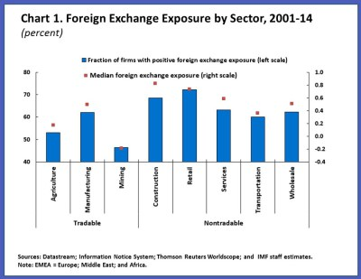
Kurzové riziko dle sektorů
FIU/MFM Snižování kurzového rizika

Slide 4
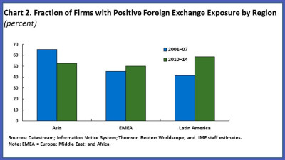
Kurzové riziko dle regionů
FIU/MFM Snižování kurzového rizika

Slide 5
Přístupy k řízení devizového rizika
 | Nízká pravděpodobnost naplnění rizika | Vysoká pravděpodobnost naplnění rizika
Nízká tvrdost dopadu rizika | Tvorba rezerv | Zajištění (hedging)
Vysoká tvrdost dopadu rizika | Tržní pojištění nebo sdílení rizika | Vyhnutí se riziku
FIU/MFM Snižování kurzového rizika

Slide 6
Interní metody zajišťování kurzového rizika
leading
lagging
netting
matching
diverzifikace měn
naturální hedging
volba fakturační měny
cenová politika
FIU/MFM Snižování kurzového rizika

Slide 7
Leading a lagging
Leading a lagging jsou založeny na načasování žádosti o platbu nebo vyplacení tak, aby odrážely očekávání ohledně budoucích kurzových pohybů.
  Strategie leading spočívá v urychlování plateb a inkas v cizí měně.
  Strategie lagging spočívá v oddalování plateb a inkas v závislosti na očekáváních ohledně budoucího vývoje kurzu.
MNC by ve snaze minimalizovat výdajů měla urychlovat úhradu závazků v cizích měnách v případě předpokladu posílení cizí měny a oddálit platby v případě předpokladu oslabení cizí měny. V případě příjmů by to bolo naopak.
FIU/MFM Snižování kurzového rizika

Slide 8
Netting
Netting je založen na vzájemném zúčtování pohledávek a závazků.
Rozlišit přitom můžeme:
  bilaterální systém zúčtování, jenž zahrnuje zúčtování mezi dvěma podnikatelskými jednotkami (obvykle mateřskou a dceřinou společností nebo dvěma dceřinými společnostmi)
  multilaterální systém, který zahrnuje větší počet majetkově propojených podnikatelských subjektů.
MNC využívají netting k redukci transakčních nákladů. Systém je obvykle centralizován a řízen mateřskou společností.
V praxi se pro netting využívá se tzv. matice vzájemných pohledávek a závazků.
FIU/MFM Snižování kurzového rizika

Slide 9
Naturální hedging
U přirozeného (naturálního) hedgingu podnikatelské aktivity MNC přirozeně generují uzavřené devizové pozice.
Například MNC, která na jednu stranu pravidelně inkasuje příjmy v eurech, na stranu druhou hradí dodávky výrobních vstupů či splátky úvěru rovněž v eurech.
Pozice v tomto případě nebude pravděpodobně zcela uzavřená (výdaje a příjmy se můžou mírně lišit), avšak pokud je v důsledku běžné podnikatelské činnosti firmy podstatná část aktiv v cizí měně kryta pasivy v této měně s přibližně podobnou splatností, je kurzového riziko ve finančním řízení MNC je do značné míry eliminováno.
FIU/MFM Snižování kurzového rizika

Slide 10
Externí metody zajišťování kurzového rizika
měnové forwardy
měnové futures
měnové opce
služby peněžního trhu
křížové zajištění
FIU/MFM Snižování kurzového rizika

Slide 11
Měnové forwardy
Nejběžnější typ derivátu sloužícího k zajištění se proti kurzovému riziku.
Uzavřením forwardového obchodu si lze zafixovat devizový kurz do budoucnosti a následně jej využít pro nákup nebo prodej cizí měny bez ohledu na aktuální vývoj a aktuální kurz na spotovém devizovém trhu.
  Forwardový obchod tedy představuje závazek finanční instituce, že klientovi prodá či od něj koupí dohodnuté množství peněžních prostředků v jedné měně za dohodnutou částku v jiné měně v přesně sjednaném budoucím termínu za předem sjednaný forwardový kurz.
  Klient se naopak zavazuje odkoupit nebo prodat smluvní množství finančních prostředků od finanční instituce.
Nákladem MNC na tento typ zajištění je buď poplatek ve výší určitého procenta z hodnoty kontraktu, nebo stanovení forwardového kurzu, který pokryje riziko a zisk pro finanční instituci. Výsledné náklady obou způsobů bývají přibližně ve stejné výši.
FIU/MFM Snižování kurzového rizika

Slide 12
Pozice u forwardových kontraktů
U forwardů rozlišujeme tzv. krátkou a dlouhou forwardovou pozici:
  pokud jste koupili forwardový kontrakt (budete kupovat měnu), jste dlouzí,
  pokud jste prodali forwardový kontrakt (budete prodávat měnu), jste krátcí.
FIU/MFM Snižování kurzového rizika

Slide 13
Zisky a ztráty z forwardů (1)
profit
long position
If, in 180 days the spot price rises the short loses and the long makes a profit
If, in 180 days the spot price falls the short makes profit and the long loses
The short entered into the forward agreeing to sell USD in 180 day at USD/CAD 1.27 and the long to buy USD at the same price
0
S₁₈₀(USD/CAD)
F₁₈₀(USD/CAD) = 1.27
loss
short position
FIU/MFM Snižování kurzového rizika

Slide 14
Zisky a ztráty z forwardů (2)
profit
long position
If, in 180 days the spot price rises to USD/CAD 1.31 the short position losses and the long position makes a profit
profit
S₁₈₀(USD/CAD) = 1.31
0
S₁₈₀(USD/CAD)
loss
F₁₈₀(USD/CAD) = 1.27
loss
short position
FIU/MFM Snižování kurzového rizika

Slide 15
Řešená úloha – forward (1)
Předpokládejme českou MNC dovážející vstupy k výrobě ze Slovenska. Celková cena dodávky, kterou musí MNC zaplatit slovenskému dodavateli je 1 milion EUR a splatnost je 30 dnů. V důsledku obavy ze zhodnocení EUR se česká MNC rozhodne zafixovat celkové korunové náklady na dovoz pomocí termínového obchodu a nespekulovat na znehodnocení EUR, resp. zhodnocení CZK, které by snížilo náklady na dodávku vyjádřené v českých korunách. Dvouměsíční termínový kurz je 26,50 CZK/EUR. Celkové náklady na nákup 1 mil. EUR na zaplacení dodávky tak česká MNC zafixovala na 26,5 mil. CZK bez ohledu na reálnou hodnotu spotového devizového kurzu v době realizace finanční transakce. Srovnání zajištěné a nezajištěné devizové pozice české MNC je znázorněno v následujícím grafu.
FIU/MFM Snižování kurzového rizika

Slide 16
Řešená úloha – forward (2)
Když bude spotový devizový kurz v době vypořádání termínového obchodu vyšší než termínový kurz 26,5 CZK/EUR, termínový obchod bude pro MNC přínosný, protože nakoupí EUR výhodněji než na spotovém trhu, tedy vzniká hypotetický zisk z termínové operace. Když však bude spotový kurz nižší než termínový, česká MNC by mohla EUR nakoupit na spotovém trhu levněji, čímž vzniká hypotetická ztráta z termínové operace.
FIU/MFM Snižování kurzového rizika

Slide 17
Měnové futures
Měnové futures představují závazek směnit jednu měnu za druhou v určitém devizovém kurzu a k určitému datu v budoucnu.
Měnové futures mezi sebou sjednávají dva subjekty (kupující a prodávající) prostřednictvím burzy, resp. jejího clearingového centra.
  Kupující má povinnost k určitému datu v budoucnu koupit stanovený objem podkladové měny za předem stanovený devizový kurz (exercise price).
  Prodávající má povinnost stanovené množství měny v dohodnutém termínu kupujícímu prodat.
FIU/MFM Snižování kurzového rizika

Slide 18
Standardizace měnových futures
Standardizace termínu splatnosti
  Čtyři termíny v roce (např. třetí pátek března, června, září a prosince)
Standardizace měn
  Futures pouze na nejlikvidnější měny (měnové páry)
Standardizace objemu
  Každá měna má standardní výši pro jeden kontakt (125 tis. EUR; 62,5 tis. GBP; 100 tis. CAD)
Standardizace minimálních cenových pohybů
Standardizace posledního dne obchodování
Standardizace mechanismu obchodování a vypořádání obchodů
FIU/MFM Snižování kurzového rizika

Slide 19
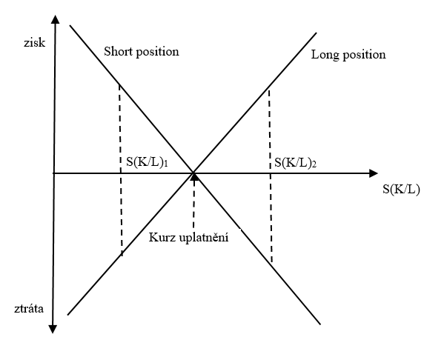
Zisk a ztráta z futures
U futures rozlišujeme tzv. krátkou a dlouhou futures pozici:
  pozice kupujícího futures je dlouhá – long position,
  pozice prodávajícího futures je krátká – short position.
FIU/MFM Snižování kurzového rizika

Slide 20
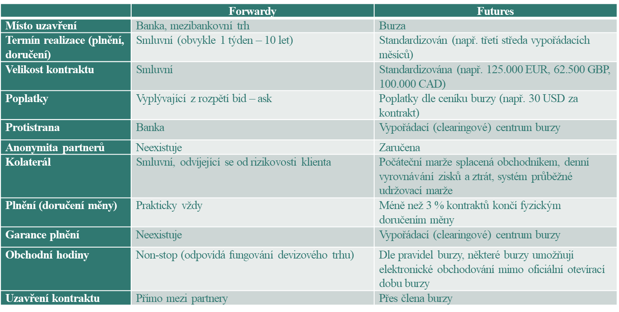
Rozdíl mezi forwardy a futures
FIU/MFM Snižování kurzového rizika

Slide 21
Měnové opce
Měnové opce poskytují vetší flexibilitu pro účely zajištění než forwardy nebo futures. Měnové opce lze obchodovat na burze i OTC způsobem.
Opční kontrakt obsahuje dvě protistrany - majitele (kupujícího opce) a vypisovatele (prodávajícího opce).
  Zatímco majiteli opce přísluší právo rozhodnout se, zda opci využije a podkladovou měnu prostřednictvím opce nakoupí či prodá, vypisovatel opce musí vždy rozhodnutí majitele akceptovat.
  Jelikož majiteli z opce vyplývá právo a vypisovateli povinnost, je pozice majitele a vypisovatele asymetrická, proto jako kompenzace slouží opční prémie, kterou majitel opce musí při nákupu opce zaplatit vypisovateli.
  Majitel si opci kupuje, jelikož predikuje, že dohodnutý kurz uplatnění bude v době splatnosti opce pro něj výhodný a umožní mu podkladovou měnu levněji koupit, nebo dráž prodat v porovnání s aktuálním spotovým devizovým kurzem. Naopak vypisovatel opci prodává s očekáváním, že kurz uplatnění dohodnutý v opci se pro majitele ukáže být nevýhodný.
FIU/MFM Snižování kurzového rizika

Slide 22
Druhy opcí
dva základní druhy
  Kupní opce (call option) - představuje právo majitele opce nakoupit podkladové aktivum ve stanoveném množství, za stanovenou cenu a ve stanovený den (čas) od vypisovatele opce. Pokud majitel opce si své právo využije, vypisovatel opce musí podkladové aktivum za definovaných podmínek prodat.
  Prodejní opce (put option) - představuje právo majitele opce prodat určité množství podkladového aktiva za stanovenou cenu ke stanovenému datu v budoucnu. Pokud majitel své právo využije, vypisovatel opce má povinnost podkladové aktivum při dodržení smluvních podmínek odkoupit.
Z hlediska data uplatnění dále pak rozlišujeme:
  Evropské opce - může být uplatněna pouze ve předem stanovené datum (čas)
  Americké opce - může být uplatněna kdykoliv v průběhu trvání opce až do okamžiku její splatnosti.
FIU/MFM Snižování kurzového rizika

Slide 23
Zisky a ztráty z opcí
call option buyer profit/loss writer profit/loss
premium pays receives
maximum loss premium and fees paid unlimited
maximum profit unlimited premium received
put option buyer profit/loss writer profit/loss
premium pays receives
maximum loss premium and fees paid unlimited
maximum profit exercise price minus premium received premium and fees paid
FIU/MFM Snižování kurzového rizika

Slide 24
Příklad na kupní opci
Obchodována na Chicago Mercantile Exchange
Britská libra April 165 call
Opce na koupi 62.500 GBP v kurzu 1,65 USD/GBP
Opční prémie 2 centy na libru
Poplatek 30 USD na kontrakt
Zajištění horního limitu (max. dolarové náklady na nákup GBP)
  Náklady = poplatek + opční prémie
  Prémie = 0,02 * 62.500 = 1.250 USD
  Náklady = 30 + 1.250 = 1.280 USD
Horní limit = cena uplatnění + náklady
FIU/MFM Snižování kurzového rizika

Slide 25
Dlouhá pozice v kupní opci
profit $/£
In-the-Money
1.65
0
1.6705
spot exchange rate $/£
Out-of-the-Money
-0.0205
loss $/£
If the call is in-the-money, it is worth spot – (exercise price)
If the call is out-of-the-money, it is worthless and the buyer of the call loses his entire investment of USD 1,280.
FIU/MFM Snižování kurzového rizika

Slide 26
Výpočet zisku z dlouhé pozice v kupní opci
Předpoklad: spot kurz v dubnu (F) = 1,69 USD/GBP
F > exercise: 1,69 – 1,65 = 0,04 USD
Hodnota kontraktu: 0,04 * 62.500 = 2.500 USD
Opční prémie: - 1.250 USD
Poplatky: - 30 USD
Zisk: 1.220 USD
FIU/MFM Snižování kurzového rizika

Slide 27
Krátká pozice v kupní opci
profit $/£
0.02
Out-of-the-Money
1.6705
spot exchange rate $/£
0
1.65
In-the-Money
loss $/£
If the call is in-the-money, the writer loses spot - exercise price
If the call is out-of-the-money, the writer keeps the option premium
FIU/MFM Snižování kurzového rizika

Slide 28
Výpočet ztráty z krátké pozice v kupní opci
Předpoklad: spot kurz v dubnu (F) = 1,69 USD/GBP
Exercise < F: 1,65 – 1,69 = -0,04 USD
Hodnota kontraktu: -0,04 * 62.500 = -2.500 USD
Opční prémie: 1.250 USD
Ztráta: -1.250 USD
FIU/MFM Snižování kurzového rizika

Slide 29
Služby peněžního trhu
Kurzové zajištění výdajů na peněžním trhu zahrnuje přijetí pozice na peněžním trhu za účelem krytí budoucího závazku.
  Pokud má firma nadměrnou hotovost, může vytvořit zjednodušený zajišťovací mechanismus na peněžním trhu. Nicméně, mnoho MNC raději zajišťuje své závazky bez použití jejich hotovostních zůstatků. Na tuto situaci lze také použít hedging peněžního trhu, ale vyžaduje to dvě pozice: (1) půjčení prostředků v domácí měně a (2) krátkodobá investice do cizí měny.
V případě příjmů je možné půjčit si v měně, která bude přijata a následně příjem použít k vyplacení úvěru.
  Pokud MNC nepotřebuje finanční prostředky na podporu stávajících ekonomických operací, může převést prostředky z úvěru na domácí měnu a investovat je na domácím peněžním trhu.
FIU/MFM Snižování kurzového rizika

Slide 30
Řešená úloha – peněžní trh
Americká MNC potřebuje za jeden rok 100 000 eur. Kdyby přeměnila dolary na eura, mohla by dnes eura uložit do banky v eurozóně s úrokovou sazbou 3 % p.a. Dnešní spotový devizový kurz je 1,10 USD/EUR (1,10 USD = 1 EUR). Na jaké úrovni si může MNC zajistit náklady na nákup EUR, když momentálně potřebnou částkou nedisponuje, ale může si půjčit na domácím trhu s úrokovou sazbou 5 % p.a.?
Depozitum k zaplacení výdajů: 100 000 EUR/(1+0,03)=97 087,40 EUR
Půjčka v domácí měně:
Výše půjčky: 97 087, 40 EUR*1,10USD/EUR=106 796,14 USD
Výše vrácení půjčky: 106 796,14 USD*(1+0,05)=112 135,95 USD
Za předpokladu, že si MNC musí nejdříve půjčit USD na domácím trhu a pak je uložit na trhu v eurozóně, její zajištěné náklady na nákup 100 000 EUR za rok jsou 112 135,95 USD.
FIU/MFM Snižování kurzového rizika

Slide 31
Křížové zajištění
Pokud cizí měnu nelze efektivně zajistit (např. z důvodu neexistence měnových derivátů v této měně), pak je možné použít strategii křížového zajištění.
Tento typ zajištění je někdy označován jako proxy zajištění, protože zajišťovaná pozice je v měně, která slouží jako zastupitelská měna.
Účinnost této strategie závisí na tom, do jaké míry cizí měna a zastupitelská měna pozitivně korelují.
  Čím silnější bude kladná korelace, tím efektivnější bude strategie křížového zajišťování.
FIU/MFM Snižování kurzového rizika

Slide 32
Děkuji za pozornost ☺

